Slide 1

Prédiction des prix immobiliers
Projet STA 201
Analyse Multivariée Approfondite
Prépare par :
« Elio Bou Serhal »
Professeurs responsables :
« Dr Zainab Assaghir »
« Dr Amal Kobeissi »

Slide 2
Introduction
1
2
3
Qu’est l’objectif de cette étude ?
Quel est la problématique ?
Quelle est la méthodologie de cette étude ?
֍ Modèle de
Regression Avancés
֍ Modèles de
Régularisations
֍ Base de donnée mix
֍ Grand nombre de variables
֍ Multi colinéarité
֍ Transformation
֍ Surajustement
֍ Imputation
֍ Importation
֍ Analyse descriptive
֍ Prétraitement
֍ Partitionnement
֍ Application des Modèles
֍ Analyse des Résultats

Slide 3
Développement – corps du mémoire
1
2
3
Quel est le matériel de l’étude ?
Qu’est ce qu’on a cherché à évaluer ?
Quels sont les modèles appliqués ??
֍ Démographiques et caractéristique de la propriété
֍ Qualité et caractéristiques de la Maison
֍ Caractéristiques exterieurs et Additions
֍ Details des Ventes
֍ Condition 1 : Linéarité
֍ Condition 2 : Homoscédasticité ou Hétéroscédasticité
֍ Condition 3 : Normalité
֍ Condition 4 : Multi colinéarité
֍ Transformation logarithmique, Codage et Partitionnement
֍ OLS Régression
֍ Forward Régression
֍ PCR Régression
֍ PLS Régression
֍ Ridge Régression
֍ LASSO Régression
֍ Elastic Net Régression

Slide 4
Explication Théorique
1
2
3
4
Prétraitement
Conditions
Méthodes
Mesures Métriques
֍ Transformation logarithmique
֍ Transformation Codage
֍ Imputation
֍ Condition 1 : Linéarité
֍ Condition 2 : Homoscédasticité ou Hétéroscédasticité
֍ Condition 3 : Normalité
֍ Condition 4 : Multi colinéarité
֍ Partitionnement
֍ OLS Régression
֍ Forward Régression
֍ PCR Régression
֍ PLS Régression
֍ Ridge Régression
֍ LASSO Régression
֍ Elastic Net Régression
֍MSE, MAE, RMSE
֍ $R^{2}$, $R^{2}$ adj
֍ AUC
֍MSE, MAE, RMSE
֍ 𝑅^2, 𝑅^2 adj
֍ AUC

Slide 5
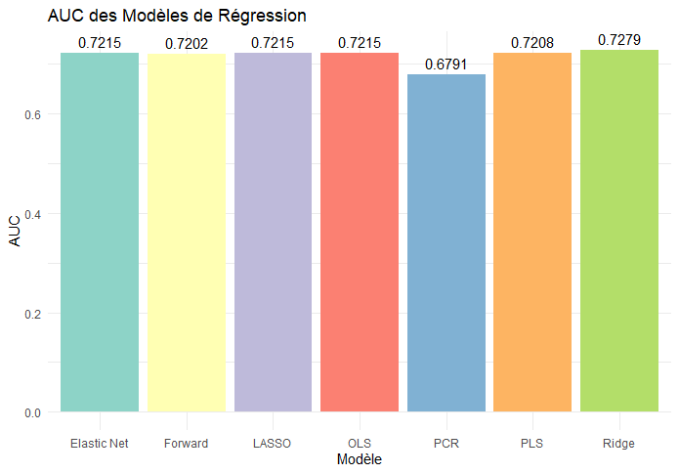
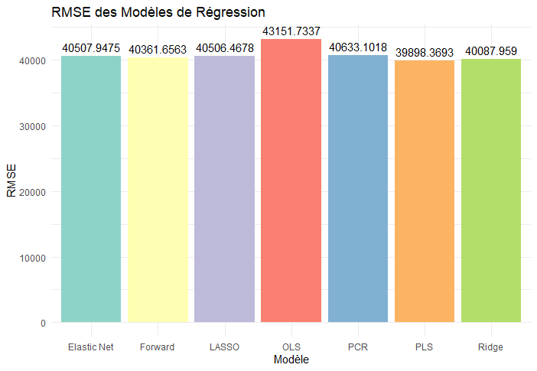
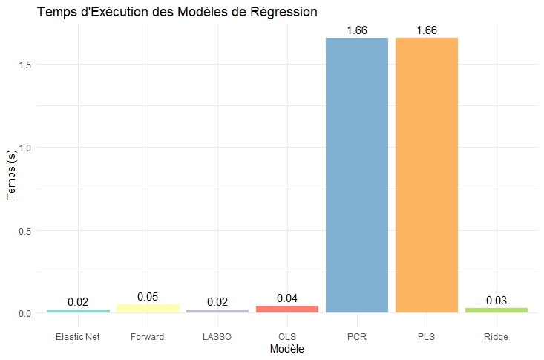
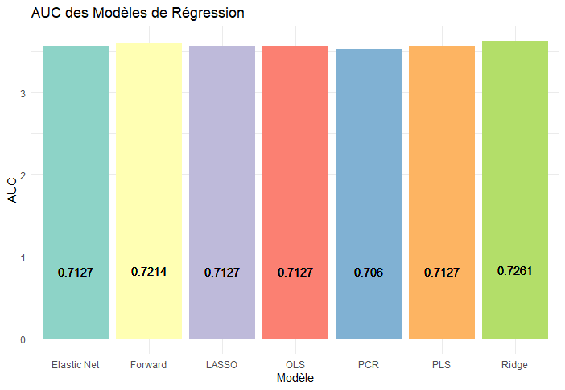
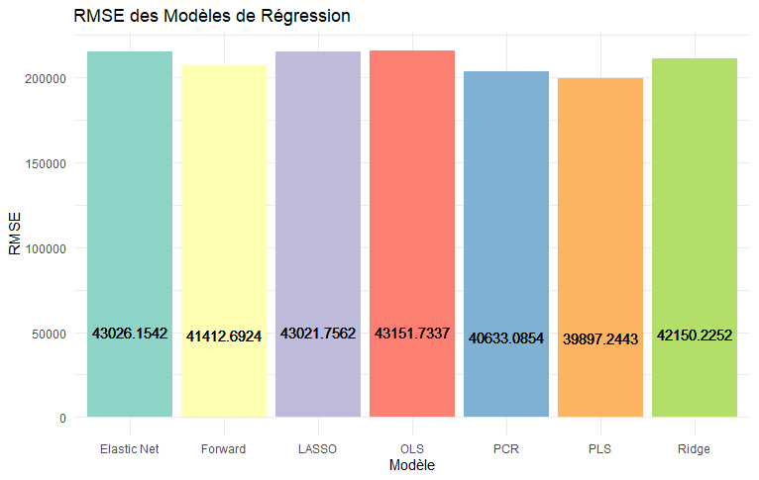
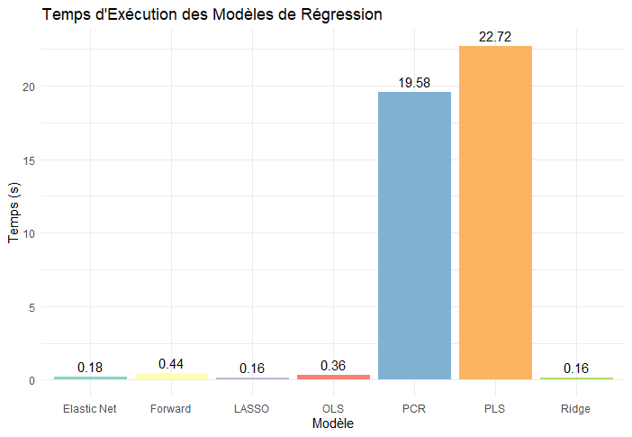
Résultats
1
Codage par étiquette
2
Codage par
One - Hot

Slide 6
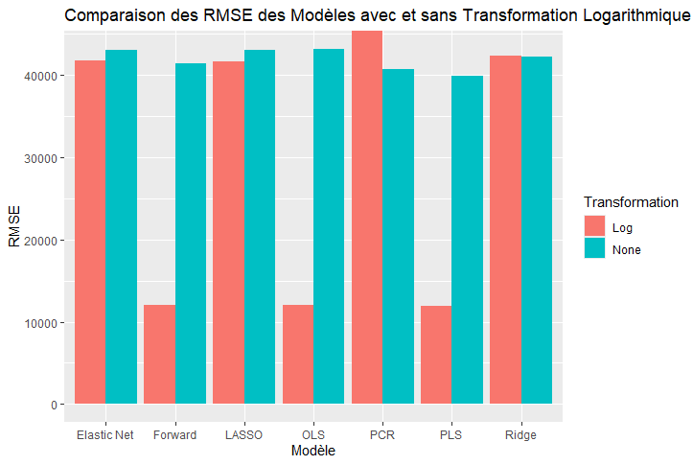
Conclusion

Slide 7

MERCI !

